Slide 1
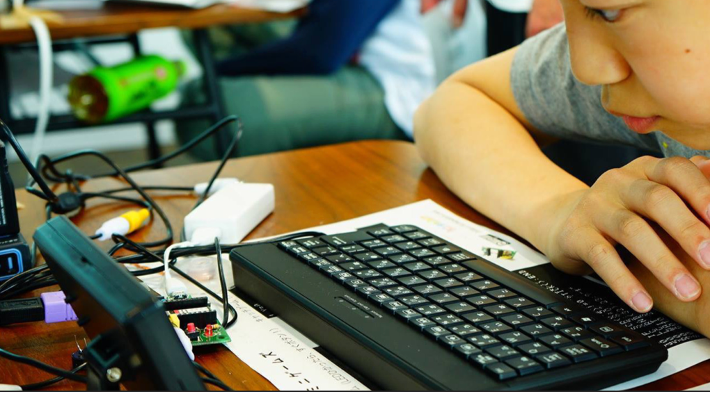

IoTプログラミング
はじめのいっぽ
with IchigoJam x sakura.io
aero gojo special
このプレゼンテーションはオープンデータです
http://ichigojam.net/

Slide 2
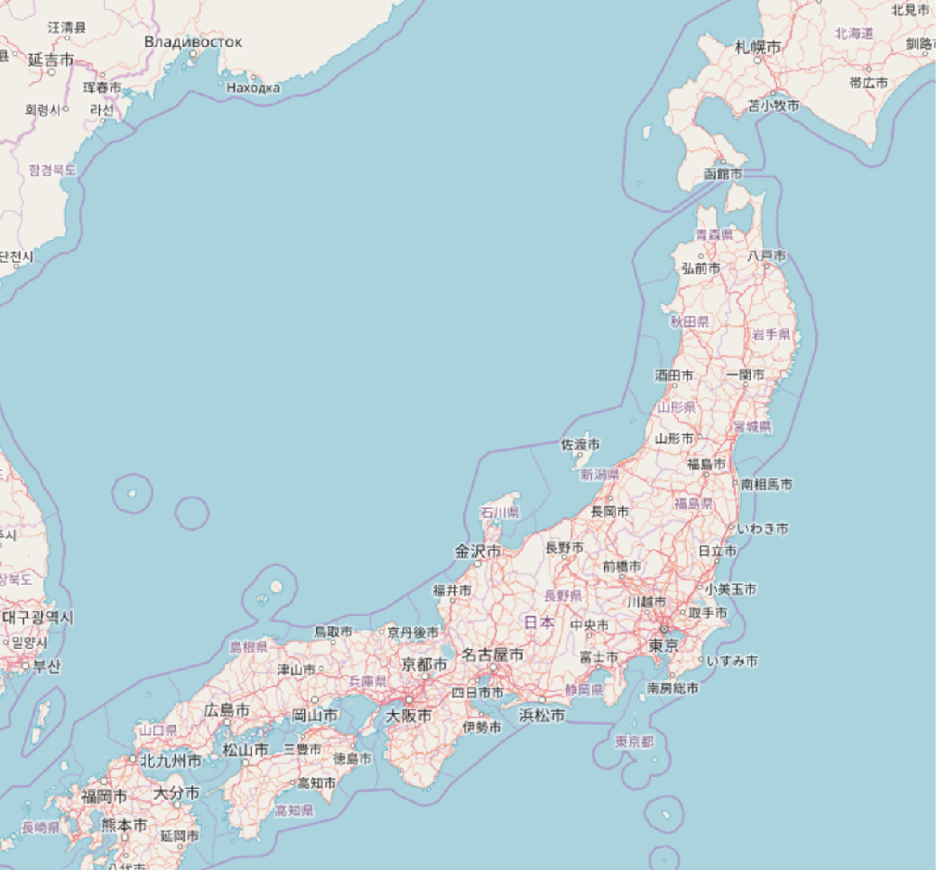

がんきょう
福井高専 電子情報工学科卒→起業
鯖江から来ました！

Slide 3

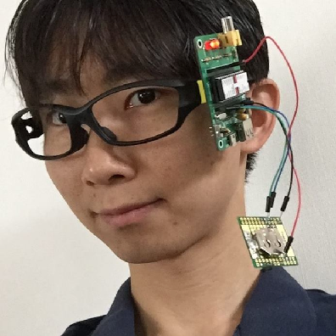
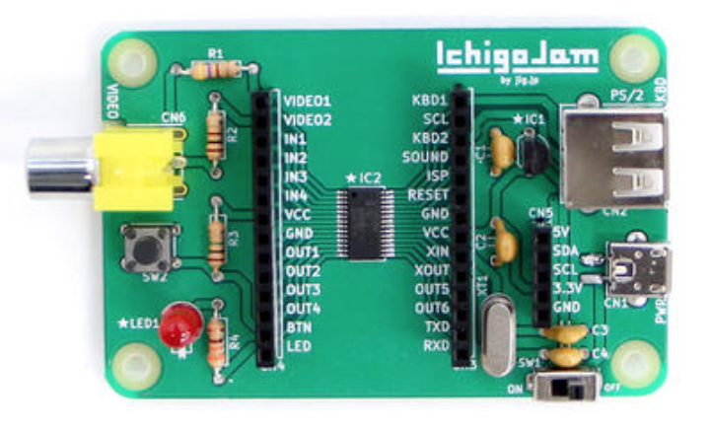


福野 泰介（ふくのたいすけ）
福井高専 電子情報工学科卒
IchigoJam 開発者
株式会社 jig.jp 創業者＆会長

Slide 4



Slide 5
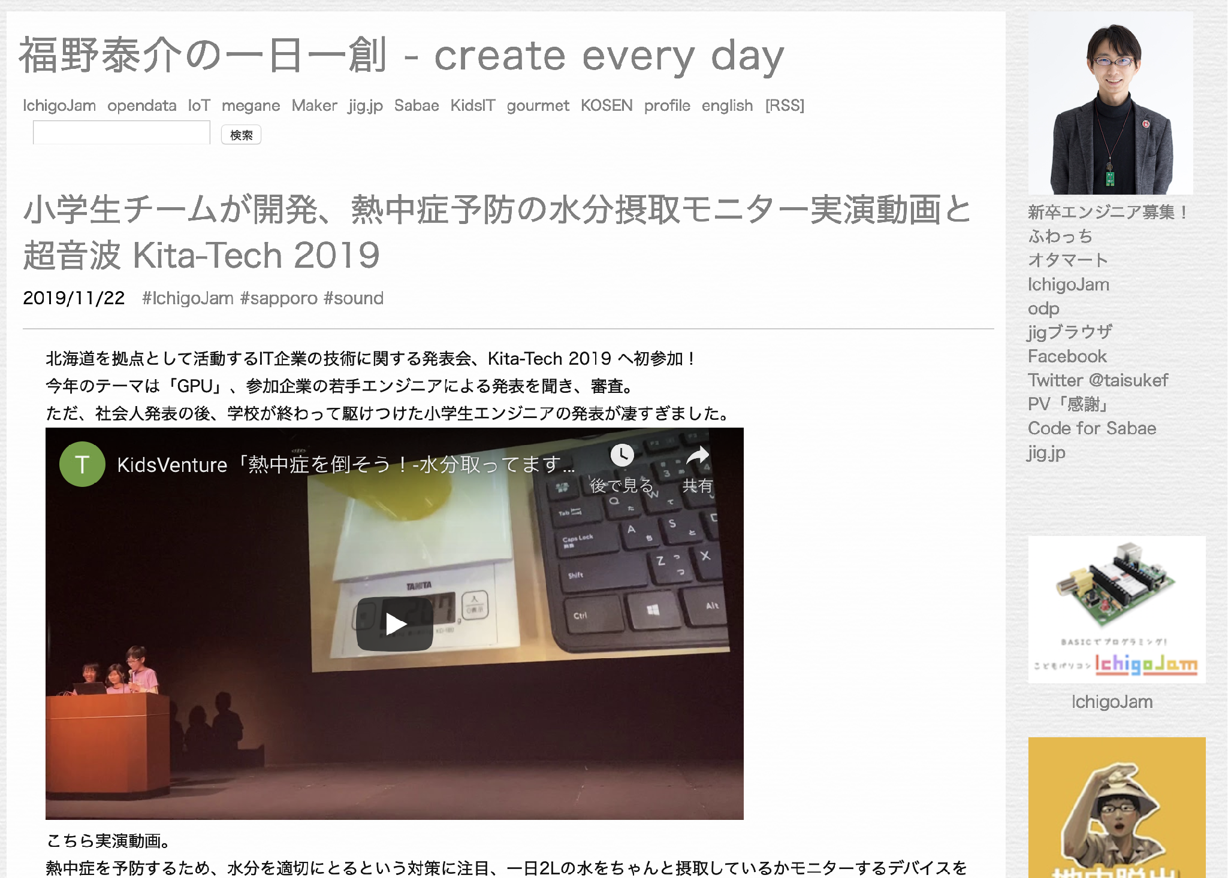

Slide 6
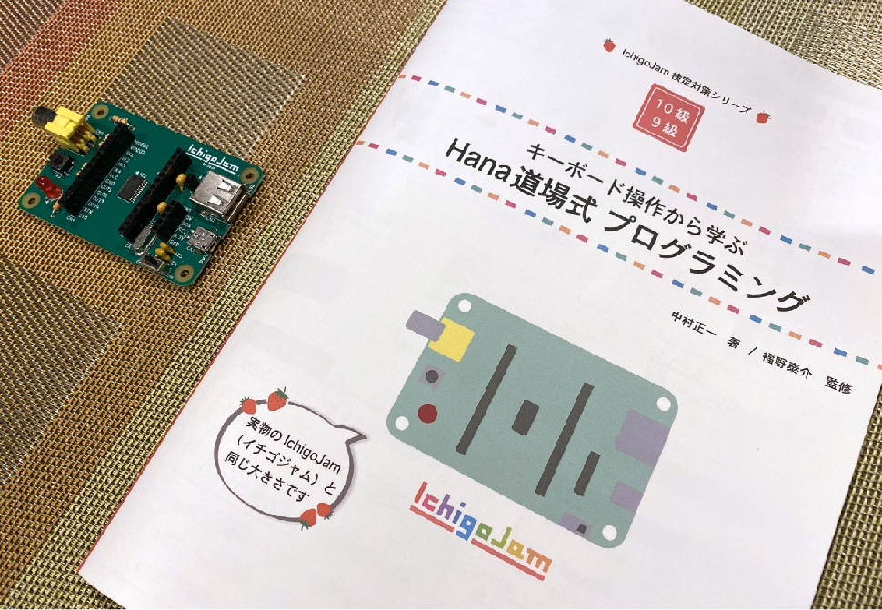
祝、特別賞！

Slide 7
IchigoJam 5さい

Slide 8
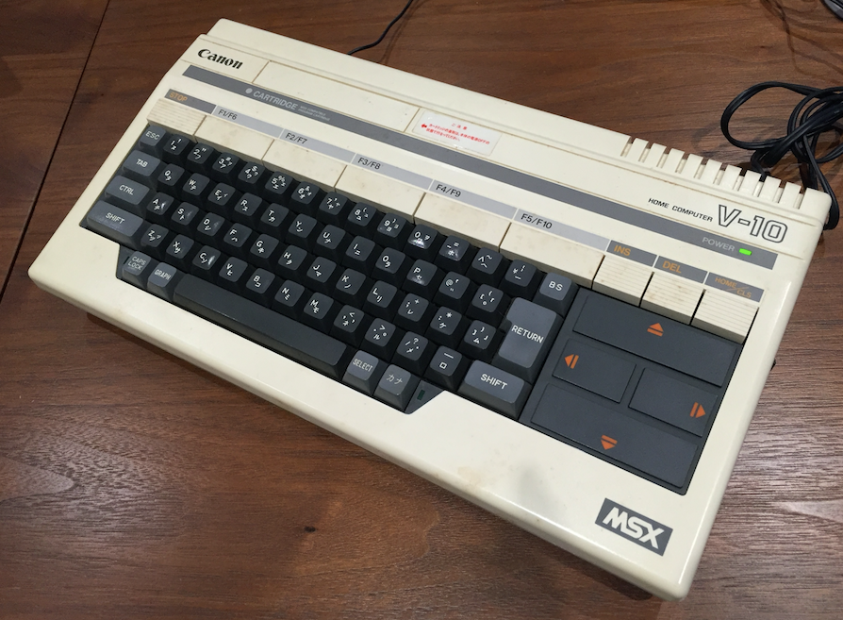

8才の時、パソコンを
ゲームがつくれるときいて買ってもらう

Slide 9
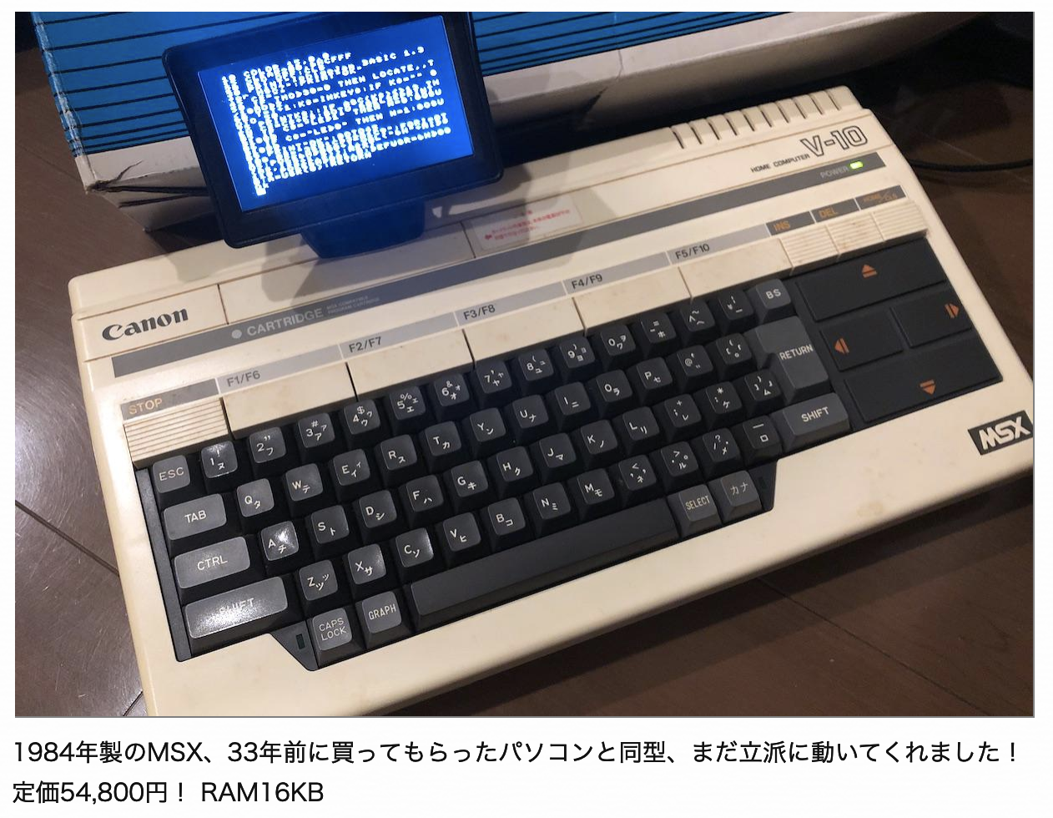

Slide 10
きのうのいちにちいっそう

Slide 11
おとといのいちにちいっそう

Slide 12
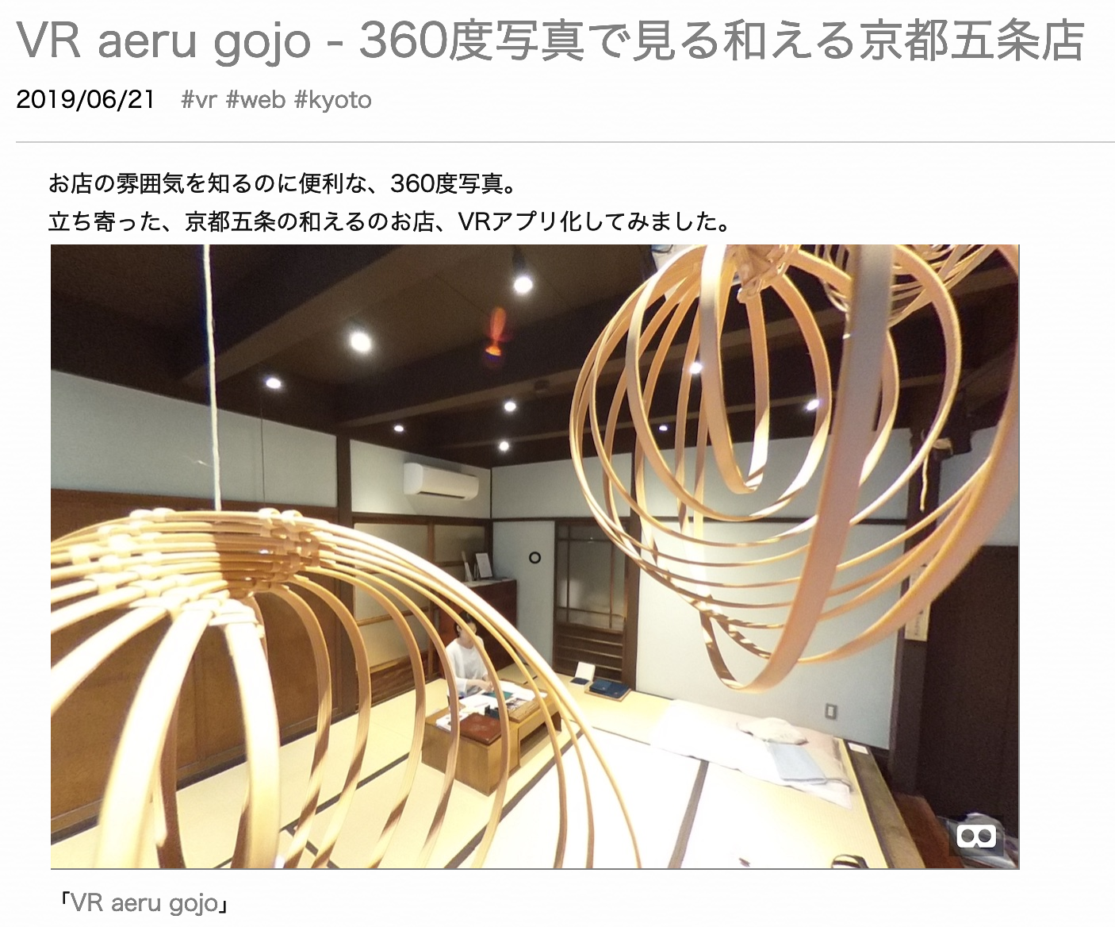

Slide 13

プログラミング
たのしい！

Slide 14
IoTプログラミング
はじめのいっぽ
with IchigoJam x sakura.io
このプレゼンテーションはオープンデータです
http://ichigojam.net/

Slide 15
コンピューターは
どこにいる？

Slide 16
IoT、どんどんふえる
コンピューターとネット

Slide 17
コンピューターと
なかよくなろう！

Slide 18
おねだんイチゴー（1,500円〜）
プログラミングでジャムセッション！
こどもパソコン IchigoJam
イチゴジャム

Slide 19
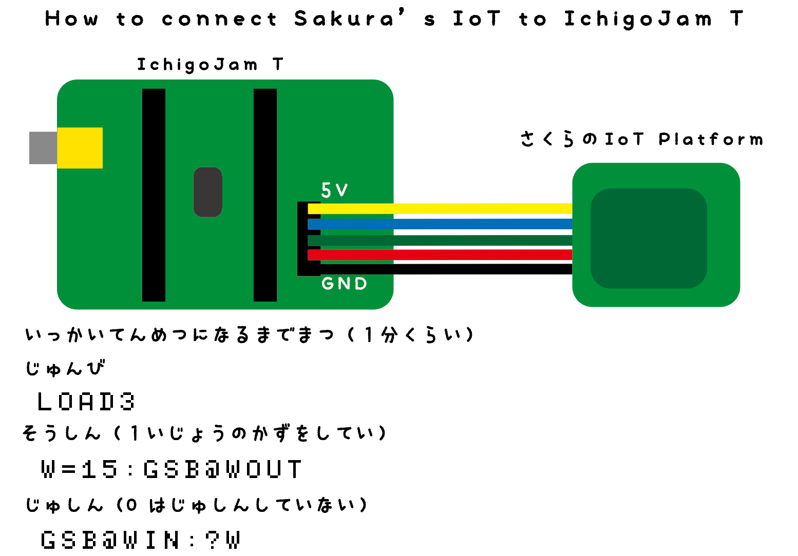
ネットにつながる IchigoJam IoT
= IchigoSoda
by さくらインターネット
+
IchigoJam
つうしんモジュール

Slide 20
これがコンピューター！
おねだん、100円！

Slide 21
わくわく電子工作セットをあけよう

Slide 22

電子工作はじめのいっぽ
LEDをつなごう
みじかいほうを
したから3ばんめ
“OUT4”
ながいほうを
いちばんした”LED”

Slide 23

テレビ
IchigoJamをつなごう
でんげん
キーボード
④
⑤
①
②
③
ON
⑥

Slide 24
でんげんとIchigoJamをスイッチオン！
①
ON
②

Slide 25
IchigoJam BASIC
OK
てんめつしているのは、カーソル

Slide 26
コンピューターと
はなそう

Slide 27
・・・
（ミミ、ナイヨ）
ハロー

Slide 28
IchigoJam BASIC
OK
A
キーボードで「A」と、うってみよう

Slide 29
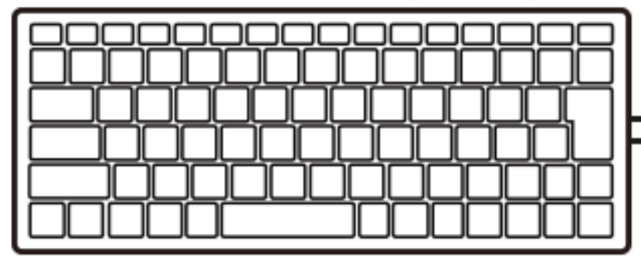
IchigoJam BASIC
OK
A
A
エンターキー

Slide 30
IchigoJam BASIC
OK
A
Syntax error
A
エンターキー

Slide 31
?
シラナイ
コトバダナー
A
Syntax error
（エー、エンター）
（シンタックス エラー）

Slide 32
この LED をつけてもらおう

Slide 33
LED1
1
E
D
L
L E D 1 エンター

Slide 34
!
*
シッテル！
OK
LED1
（オーケー）
（エルイーディー、ワン、エンター）

Slide 35
LED0
0
E
D
L
エンターキー

Slide 36
!
シッテル！
OK
LED0
（エルイーディー、ゼロ、エンター）

Slide 37
LED1
1
E
D
L
L E D 1 エンター

Slide 38
LED0
0
E
D
L
エンターキー

Slide 39
LLL
1
うちすぎてみよう

Slide 40
L
1
そんなときはバックスペース
（カーソルひだりひとつけす）

Slide 41
ひからせて、けす！
LED1:LED0
け
:
コロン
;
セミコロン

Slide 42
LED1:LED0
OK
（さいごに、エンター）
おや？

Slide 43
LED1:LED0
OK
1
カーソル「上」２回

Slide 44
LED1:LED0
OK
1
エンターでもういちど！

Slide 45
ここでもんだい！

Slide 46
CPU
100円のコンピューター
1秒間に何回計算できる？
画像、LPC1114 秋月電子

Slide 47
CPU
１秒に5000万回！
画像、LPC1114 秋月電子

Slide 48
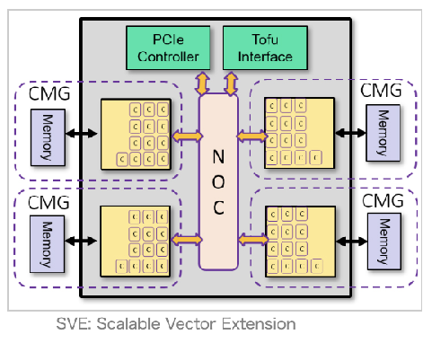

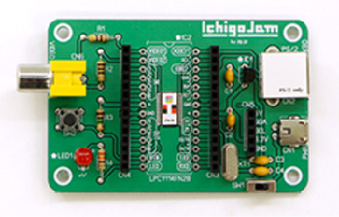
(C)TSUKUMO
(C)IchigoJam
(C)RIKEN
(C)Apple
IchigoJam | iPhone 11 | パソコン | スパコン富岳
5000万回 | 1兆回 | 10兆回 | 100京回
IchigoJam 何台分？→ | 2万台分 | 20万台分 | 200億台分
1500円 | 8万円 | 10万円 | 1100億円

Slide 49
まって = WAIT

Slide 50
まって
WAIT180
エンター、おしてから
OKとかえるまでなんびょう？

Slide 51
ひかって、３びょうまって、けして
LED1:WAIT180:LED0

Slide 52
うしろにつづけてかいて、エンター
2かいてんめつ！
LED1:WAIT180:LED0:WAIT10:LED1:WAIT10:LED0
2かい、ひかった？

Slide 53
10かいひからせるには？

Slide 54
LED1:WAIT10:LED0:WAIT10:LED1:WAIT10:LED0:WAIT10:LED1:WAIT10:LED0:WAIT10:LED1:WAIT10:LED0:WAIT10:LED1:WAIT10:LED0:WAIT10:LED1:WAIT10:LED0:WAIT10:LED1:WAIT10:LED0:WAIT10:LED1:WAIT10:LED0:WAIT10:LED1:WAIT10:LED0:WAIT10:LED1:WAIT10:LED0
10回ひかるはずｗ

Slide 55
プログラム

Slide 56
1 LED1:WAIT10
2 LED0:WAIT10
スペース
け
:
コロン
;
セミコロン

Slide 57
リスト（プログラムみせて）
おぼえてるよ
LIST
F4

Slide 58
ラン（はしれ！／うごかす）
F5
RUN
F5

Slide 59
1000回やって？

Slide 60
くりかえし
3 GOTO1
F5
いつまで？

Slide 61
エルチカゲーム
とめてひかってたら、かち！

Slide 62
とまって！エスケープキー
[ESC]キー

Slide 63
リスト（プログラムみせて）
おぼえてるよ
LIST
F4

Slide 64
カーソルキーとバックスペースでかいぞう
かえたぎょうで「エンター」をおして「F5」
1 LED1:WAIT10
2 LED0:WAIT30
3 GOTO1
F5
カーソルキー
じゆうじざい？

Slide 65
リスト（プログラムみせて）
かわった！
LIST
F4

Slide 66
ラン（はしれ！／うごかす）
かわった！
RUN
F5

Slide 67
ほぞん（プログラムかきこみ）
F3、0、エンター
SAVE0
F3

Slide 68
IchigoJamのスイッチ、オフ
OFF

Slide 69
テレビとキーボードをぬこう
②
①

Slide 70
ボタンをおしながらスイッチオン！
ボタンを
おしながら
①
スイッチON
②
ボタンをはなして
LEDをみる
③

Slide 71
エルチカロボット
IoTの「T」できた！
*

Slide 72
みのまわりのロボット
パナソニック洗濯機

Slide 73
ぜんぶ、だれかが
プログラミングしたもの
画像、LPC1114 秋月電子

Slide 74
コンピューターは
どこにいる？

Slide 75
お家のコンピューター
さがしてみよう！

Slide 76
テレビゲームでまなぶ
アルゴリズム
with IchigoJam
このプレゼンテーションはオープンデータです
http://ichigojam.net/

Slide 77
テレビとキーボードをつないで、ON!
③
②
①
ON
④

Slide 78
カーソルキーとバックスペースでかいぞう
かえたぎょうで「エンター」をおして「F5」
1 LED1:OUT1,0:WAIT10
2 LED0:OUT1,1:WAIT30
3 GOTO1
F5
カーソルキー
じゆうじざい？

Slide 79
よみこんでみよう
F2、エンター
LOAD0
F2

Slide 80
リスト（プログラムみせて）
おもいだしたよ
LIST
F4

Slide 81
がめんをきれいに
F1
CLS
F1

Slide 82
リスト（プログラムみせて）
おもいだしたよ
LIST
F4

Slide 83
さいしょから（プログラムクリア）
ほぞんしたのは
きえないよ
NEW

Slide 84
リスト（プログラムみせて）
わすれたよ
LIST
F4

Slide 85
うごかして
なにもしないよ
RUN
F5

Slide 86
IchigoJamスペシャル
Alt（オルト）キーをおしながら「C」をおす
そ
+
C
Alt
c
C
Alt

Slide 87
キーのうえにあるもじは
シフトキーをおしながらおす
=
ほ
+
-
=
shift
ほ
Shift

Slide 88
ゲームづくり、はじめ！
10 CLS:X=15
け
Shift+ほ
なぜか10から

Slide 89
ラン（はしれ！／うごかす）
F5
RUN

Slide 90
はてなマークでがめんにひょうじ
なにがでるかな？
?X
Shift+め

Slide 91
コンピューターのきおく力
へんすう
:
かず
0か1か = 1bit
3万bit おぼえるよ
（0-255の数で4千コ）
T
U
V
W
X
Y
Z
0
0
0
0
15
0
0

Slide 92
コンピューターのRAM（ラム）
 | IchigoJam | ノートPC
RAM (byte) | 4KB | 4GB
RAM (bit) | 32,768bit （3万） | 34,359,738,368bit （340億）
ノートPCは、IchigoJamの100万倍の記憶力

Slide 93
リスト（プログラムみせて）
おもいだしてるよ
LIST
F4

Slide 94
ダブルクォート
Shift+2
コンマ
ね
20 LC X,5:?”c”
Alt+C
Shift+め
ハテナ
F5
じぶんキャラ

Slide 95
かっこ
Shift+8
かっこ
Shift+9
ダブルクォート
Shift+2
30 LC RND(32),23:?”*”
ね
コンマ
Shift+め
ハテナ
Shift+け
アスタリスク
なんどかおす
F5
てきキャラ

Slide 96
40 GOTO 20
F5
！？

Slide 97
とまって！エスケープキー
[ESC]キー
A

Slide 98
リスト（プログラムみせて）
はやすぎた？
LIST
F4

Slide 99
35 WAIT3
F5
スピードちょうせい

Slide 100
とめる（ESC）
みる（F4）
うごかす（F5）
イコール
Shift+ほ
かっこ
Shift+8
かっこ
Shift+9
36 X=X-BTN(28)+BTN(29)
ほ
マイナス
れ
Shift+プラス
カーソルでそうさ

Slide 101
とめる（ESC）
みる（F4）
うごかす（F5）
かっこ
Shift+8
かっこ
Shift+9
39 IF SCR(X,5) END
あたりはんてい

Slide 102
チート？ バグをなおそう

Slide 103
エンター、F5
イコール
Shift+ほ
37 X=X&31
Shift+6
アンド
バグつぶし

Slide 104
ゲームできた！

Slide 105
プログラムのつくりをかくにん
さいしょだけ
10 CLS:X=15
20 LC X,5:?”c”
30 LC RND(32),23:?”*”
35 WAIT 3 36 X=X-BTN(28)+BTN(29)
39 IF SCR(X,5) END
40 GOTO 20
じぶんキャラのいちに、なにかあれば、おわる（END）
アプリのきほん！

Slide 106
ゲームたいかい！

Slide 107
F4でひょうじ
かえたら、エンター
F5
10 CLS:X=15
20 LC X,5:?”c”
30 LC RND(32),23:?”eee”
35 WAIT 3
36 X=X-BTN(28)+BTN(29)
37 X=X&31
39 IF SCR(X,5) END
40 GOTO 20
なんいどアップ

Slide 108
F4でひょうじ
かえたら、エンター
F5
10 CLS:X=15
20 LC X,5:?”c”
30 LC RND(32),23:?”eee”
35 WAIT 6
36 X=X-BTN(28)+BTN(29)
37 X=X&31
39 IF SCR(X,5) END
40 GOTO 20
なんいどダウン

Slide 109
F4でひょうじ
かえたら、エンター
F5
10 CLT:CLS:X=15
20 LC X,5:?”c”
30 LC RND(32),23:?”eee”
35 WAIT 6
36 X=X-BTN(28)+BTN(29)
37 X=X&31
39 IF SCR(X,5) ?TICK():END
40 GOTO 20
スコア表示

Slide 110
F4でひょうじ
かえたら、エンター
F5
38 IF BTN(32) CLS
ボムで反撃！

Slide 111
F4でひょうじ
かえたら、エンター
F5
15 S=1
LIST38
38 IF S IF BTN(32) CLS:S=S-1
ボムの回数制限

Slide 112
F4でひょうじ
かえたら、エンター
F5
10 CLT:CLS:X=15
20 LC X,5:?”c”
30 LC RND(32),23:?”eee”
35 WAIT 10-TICK()/120
36 X=X-BTN(28)+BTN(29)
37 X=X&31
39 IF SCR(X,5) END
40 GOTO 20
だんだんはやく

Slide 113
IoTたいけん
かわくだりをネットせつぞく

Slide 114
IoTの「I」
LIST 39
39 IF SCR(X,5) IOT.OUT TICK():END
RUN
ネットに
スコアをおくろう
https://sabae.cc/sakura/ranking.html

Slide 115
エンター、F5
IOT.OUT 10000
チート

Slide 116
IoTの「I」
LIST 36
36 X=X-BTN(28)+BTN(29)+IOT.IN()
RUN
スマホからも
うごく！？
https://sabae.cc/sakura/

Slide 117
インターネットは
コンピュータが
たくさんつながったもの
100おく台くらい -> 1ちょう台

Slide 118
オリジナル
IoTデバイスをつくろう

Slide 119
IoTとは
ネットにつながったロボット
しげき （INPUT） | コンピューター | アクション (OUTPUT)
暑さ（温度センサー） |  | うで（サーボ）
感触（ボタン） | プログラミング | かお（画面）
明るさ（光センサー） |  | こえ（音）
ネット |  | ネット

Slide 120

IoTのはつめいの仕方
こまった
こんなのがあるといいかな？
つくってみよう

Slide 121
IoTのサンプル

Slide 122
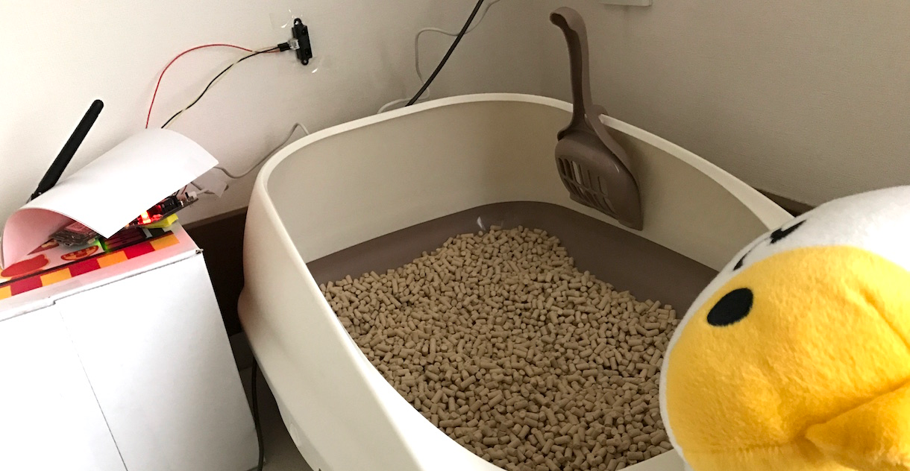
→ ねこがトイレにいくと通知、統計とれば病気予測も！
http://fukuno.jig.jp/1518
ねこ健康、ネコトイレIoT

Slide 123


NHK
おはよう日本
（東海北陸地区）
2015.12.7
見回りいらず
イノシシIoT

Slide 124
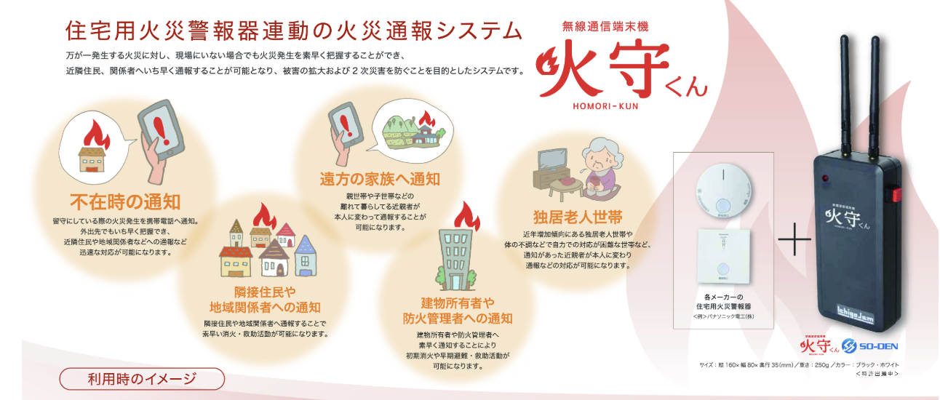
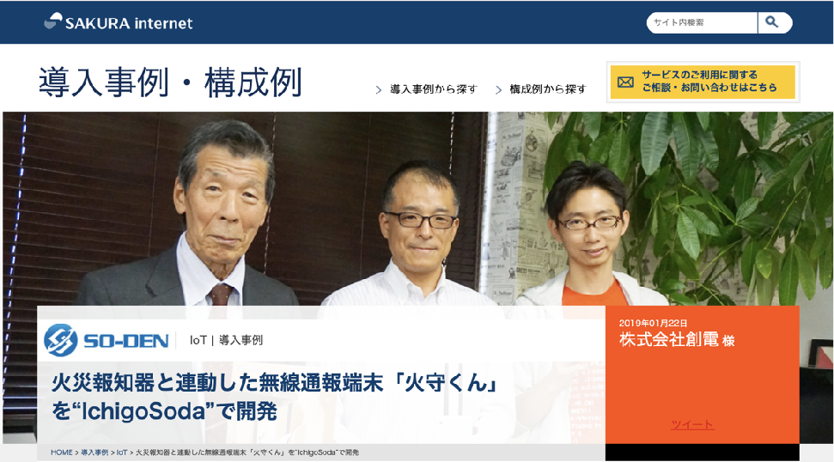
IoT x 火災報知器 by 創電
Hana道場生まれの
オープンイノベーション

Slide 125
プログラムサンプル

Slide 126
スマホからコントロール
NEW
10 N=IOT.IN()
20 IF N ?N:LED N-1
30 GOTO 10
自分の番号を選択
2を送ると点灯
1を送ると消える
ネットからの受信
https://sabae.cc/sakura/

Slide 127
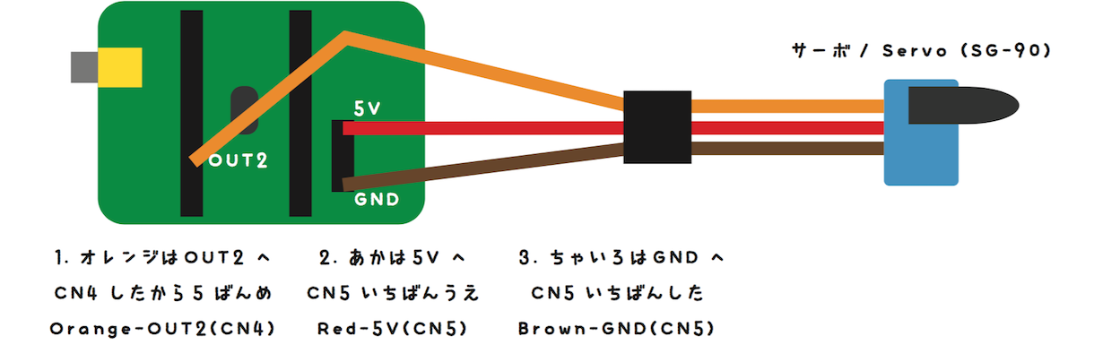
NEW
10 PWM 2,140:WAIT30
20 PWM 2,70:WAIT30
30 GOTO10
RUN
サーボをうごかす

Slide 128
エンター
F5でためそう
ボタンでサーボ
10 PWM 2,140:WAIT30
20 PWM 2,70:WAIT30
25 IF BTN()=0 CONT
30 GOTO10
ボタンを押すと？

Slide 129
スマホ・ネットからサーボ
10 PWM 2,140:WAIT30
20 PWM 2,70:WAIT30
25 IF IOT.IN()=0 CONT
30 GOTO10
ネットからの受信
https://sabae.cc/sakura/

Slide 130
BEEP {おとのたかさ｝{,おとのながさ｝
くわしくは「IchigoJam BASICリファレンス」
BEEP
BEEP 5
BEEP 5,30
おとでる

Slide 131
温度センサー（精度が違う）
40円〜500円
-40〜125℃ ±4℃
40円
-40〜105℃ ±0.5℃
500円

Slide 132
おんどセンサーをつなごう
MCP9700-A/TO
30円
CN4
たいらなほうを上
(OUT8)
IN1
IN2
IN4
いちばん下、すこしまげる
(OUT11)
NEW
10 OUT8,0:OUT11,1
20 A=ANA(2):?A
30 GOTO20
RUN

Slide 133
あついところチェッカー
MCP9700-A/TO
30円
CN4
たいらなほうを上
(OUT8)
IN1
IN2
IN4
いちばん下、すこしまげる
(OUT11)
10 OUT8,0:OUT11,1
20 A=ANA(2):?A
30 WAIT30:GOTO20
25 LED A>190

Slide 134
IoTおんどセンサー
MCP9700-A/TO
30円
CN4
たいらなほうを上
(OUT8)
IN1
IN2
IN4
いちばん下、すこしまげる
(OUT11)
10 OUT8,0:OUT11,1
20 A=ANA(2):?A
30 WAIT30:GOTO20
26 IOT.OUT A

Slide 135
まとめ

Slide 136
IoTは
じぶんでつくれる！

Slide 137
パソコンも
じぶんでつくれる

Slide 138
じぶんでつくろう！
じぶんのパソコン！
https://fukuno.jig.jp/2562

Slide 139
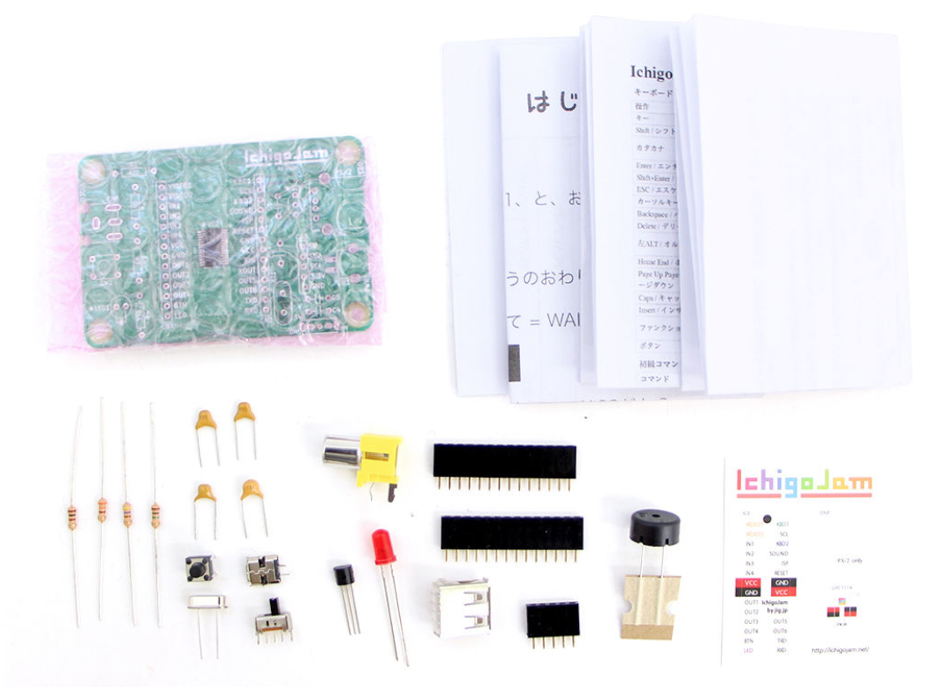
じぶんでくみたてるパソコン
IchigoJam
1,500円〜

Slide 140
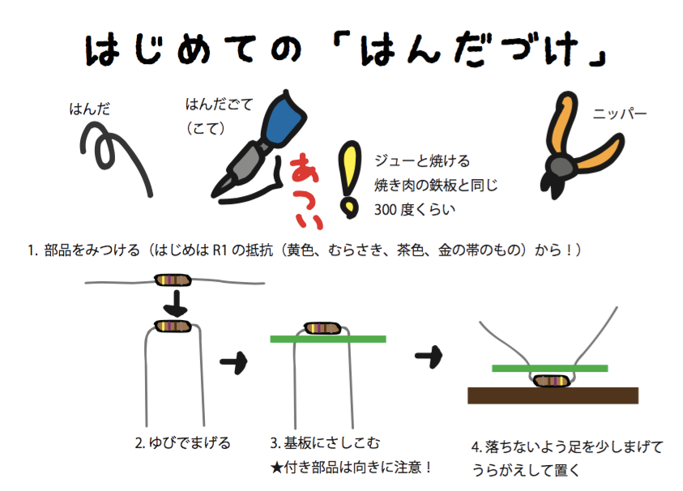

Slide 141
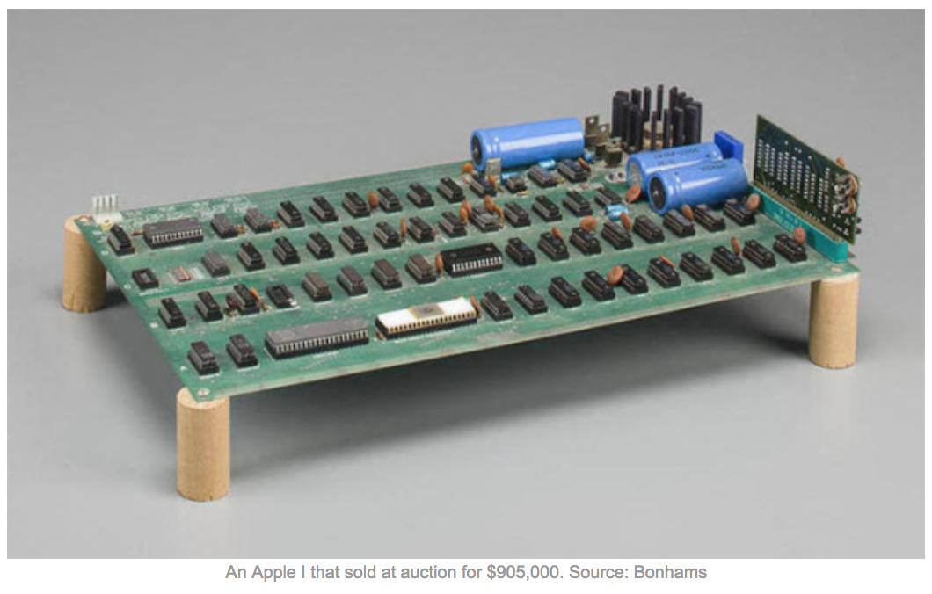
Apple I (1976年)
iPhoneの会社
Apple社の初製品
じぶんでつくれるパソコン！
Apple I | IchigoJam
RAM 4KB | RAM 4KB
自分で組み立て | 自分で組み立て
BASIC | BASIC
30万円 | 1,500円
楽しい！ | 楽しい！
Apple I 開発者 - スティーブ・ウォズニアック氏

Slide 142
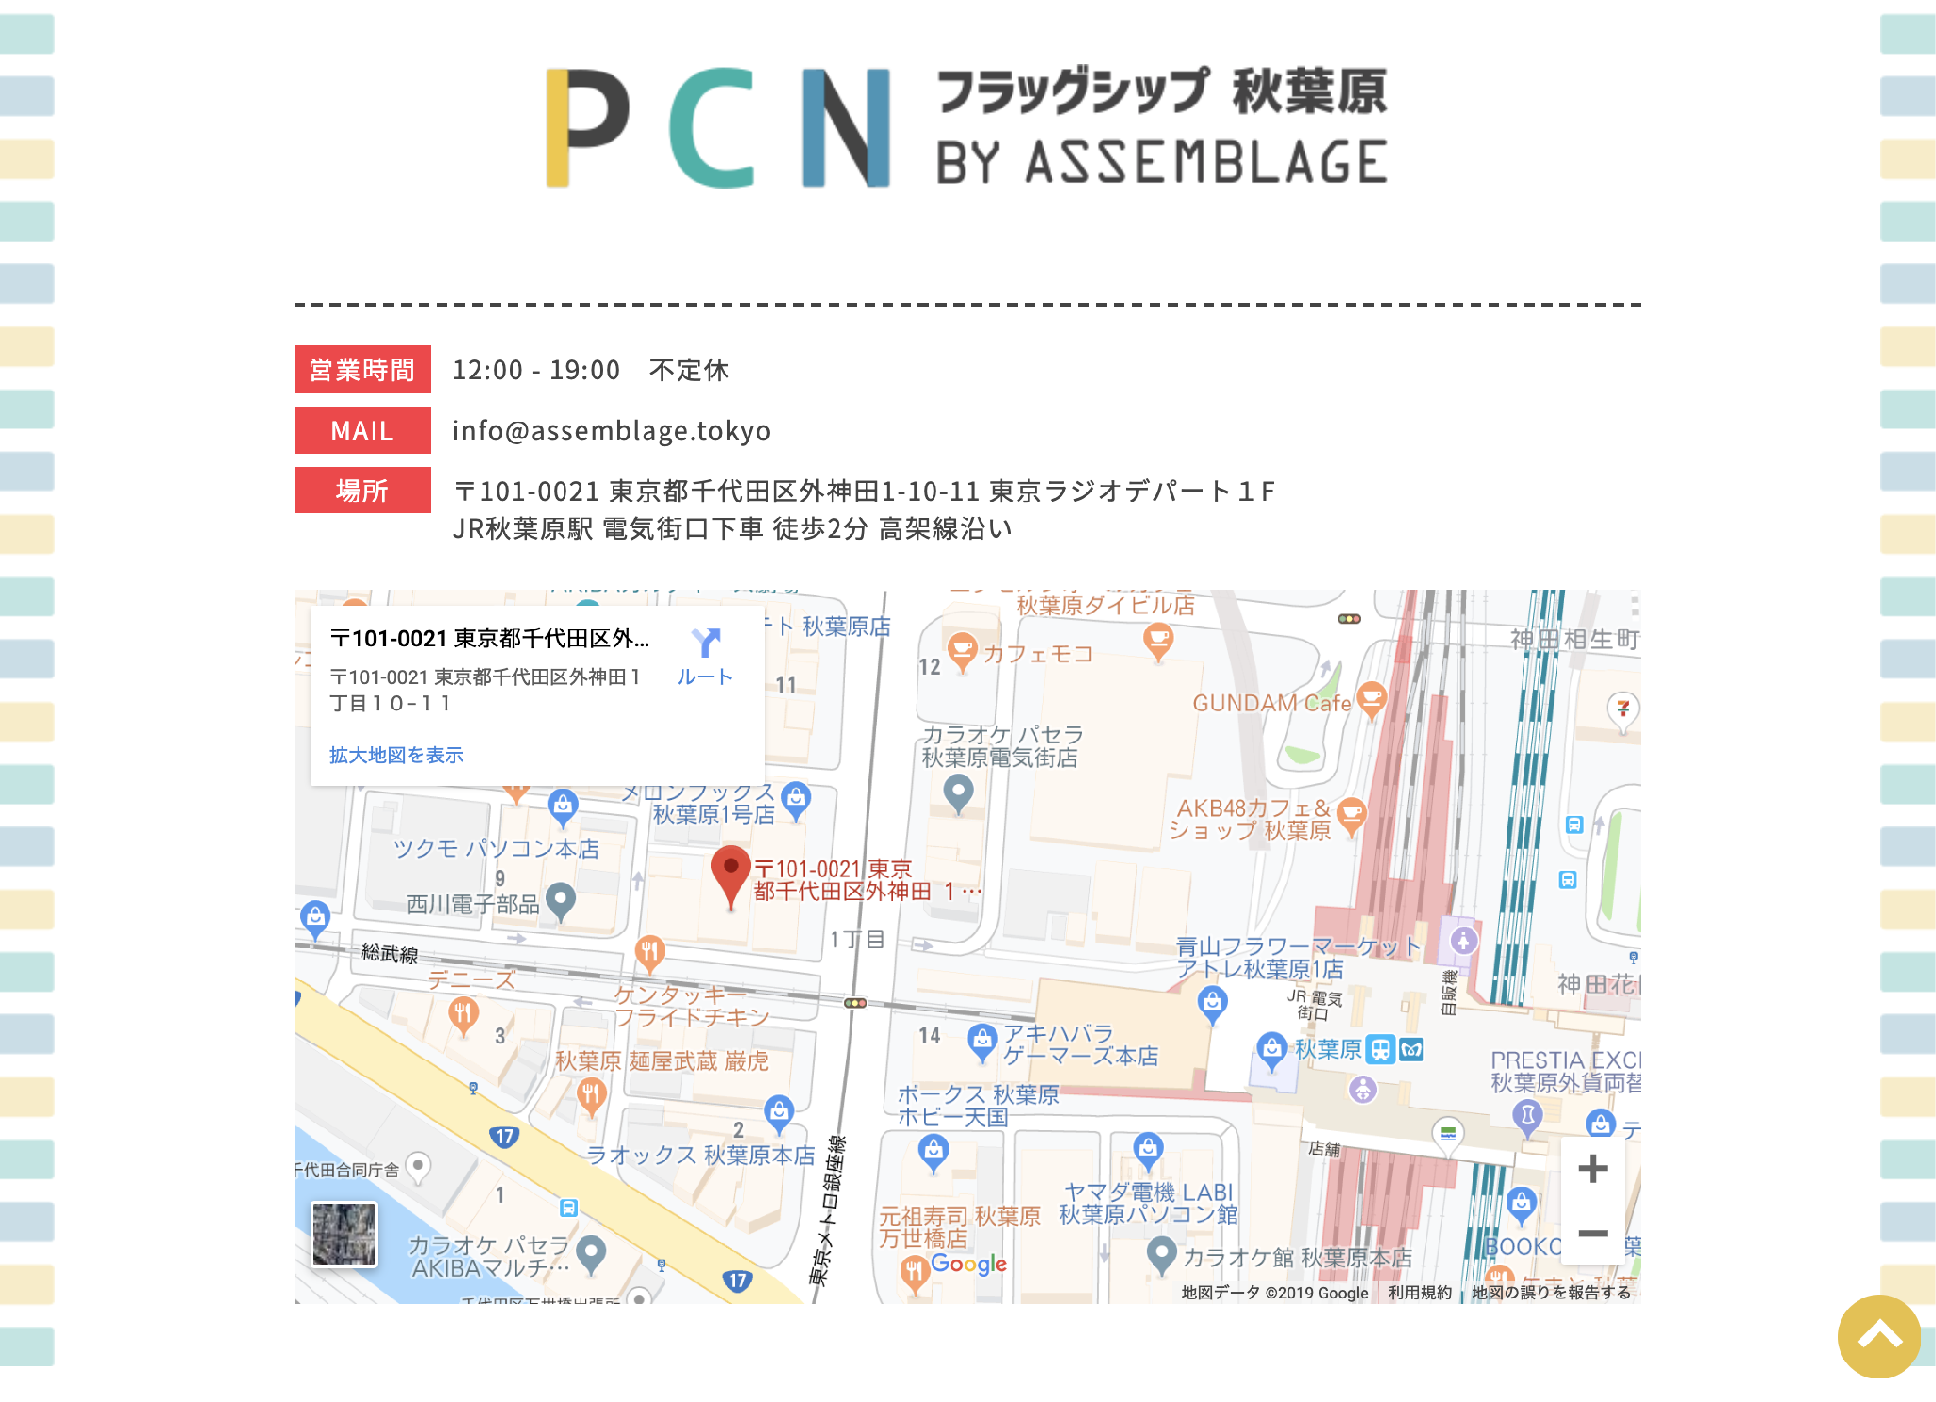

Slide 143
はんだづけスポット＠大阪
共立ものづくり工作室（大阪、日本橋）

Slide 144
学ぼう！学び方

Slide 145
BASICで基礎を学んで
Pythonなどへステップアップ！
IchigoJam BASIC | Python3
?”Hello!” | print(“Hello!”)
IF A=3:?”YAH!” | if a == 3: print(“YAH!”)

Slide 146

http://ichigojam.net/IchigoJam.html
リファレンスをみよう

Slide 147
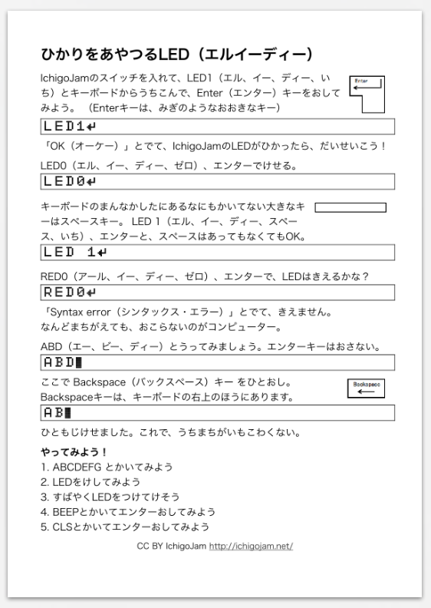
IchigoJamプリント
A5印刷対応ネット教材
http://ichigojam.net/print/
うごかしてみよう

Slide 148
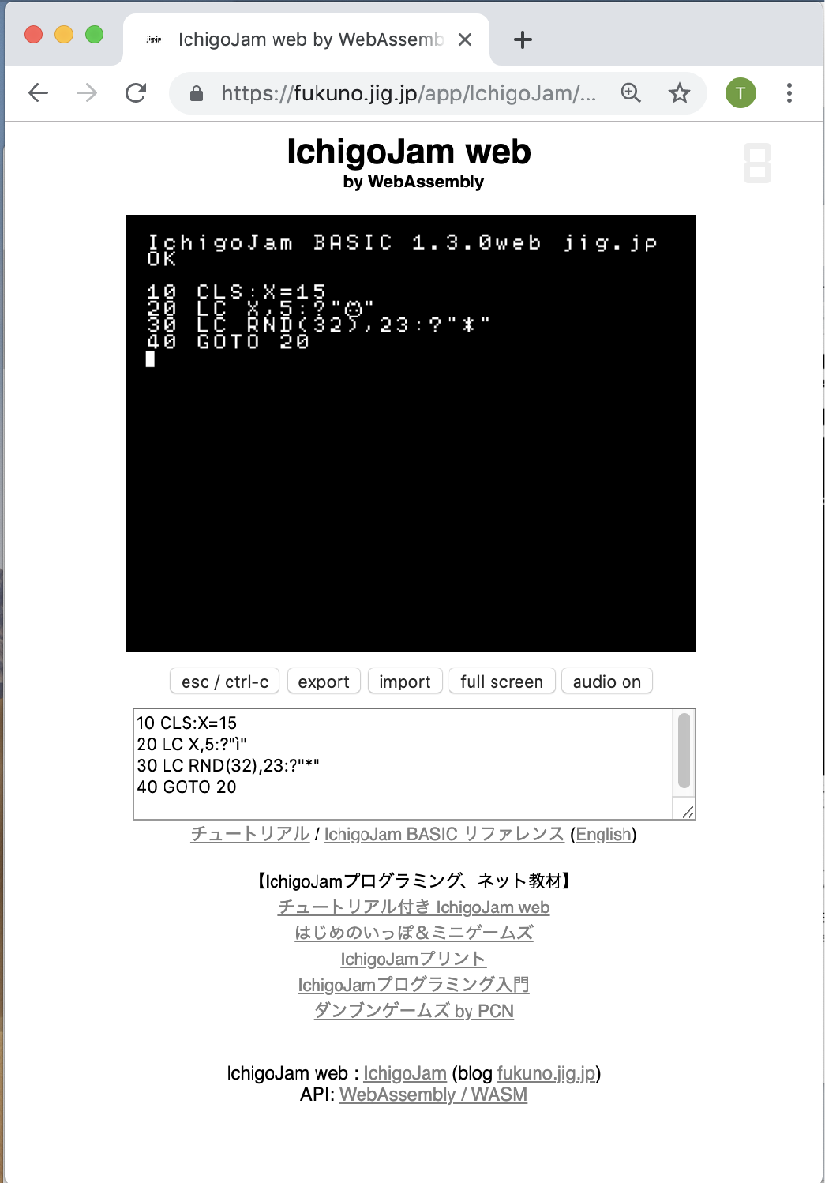
IchigoJam web
おうちのパソコンでもうごく
IchigoJam
https://fukuno.jig.jp/app/IchigoJam/
ウデマエ
ひろうしよう

Slide 149
IchigoJamにひつようなもの
1. サンワサプライ 有線USBキーボード
SKB-L1UBK Amazonにて676円
ご家庭のテレビ
https://www.amazon.co.jp/dp/B005LL9J9G/
2. USB ACアダプター
DAISOにて324円
4. コンポジットケーブル
黄赤白、いずれか1本でOK
DAISOにて108円
3. microUSBケーブル
DAISO/Seriaにて108円

Slide 150
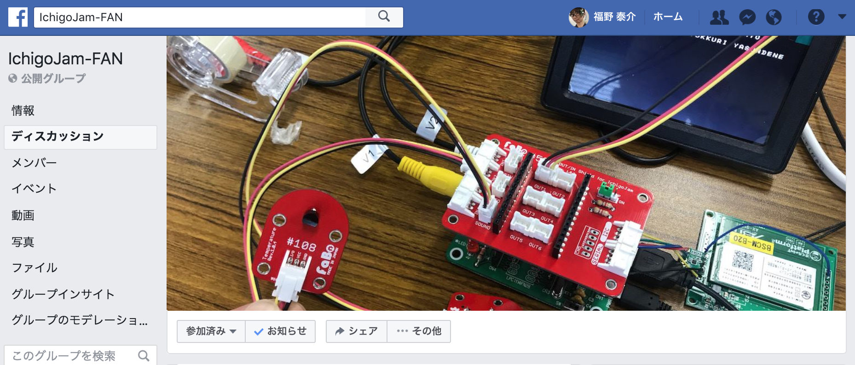

困った時は、コミュニティ！
Facebookグループ 「IchigoJam-FAN」
メンバー 2500人+ (or Twitter #IchigoJam)

Slide 151
イライラ、かいけつしよう

Slide 152
課題からスタート
アイデア＋データ→アプリ
横展開してイノベーション！
イノベーション
アプリ
アイデア
課題
データ

Slide 154
データをあつめよう
行政データや宇宙データはいくら？

Slide 155
0円

Slide 156
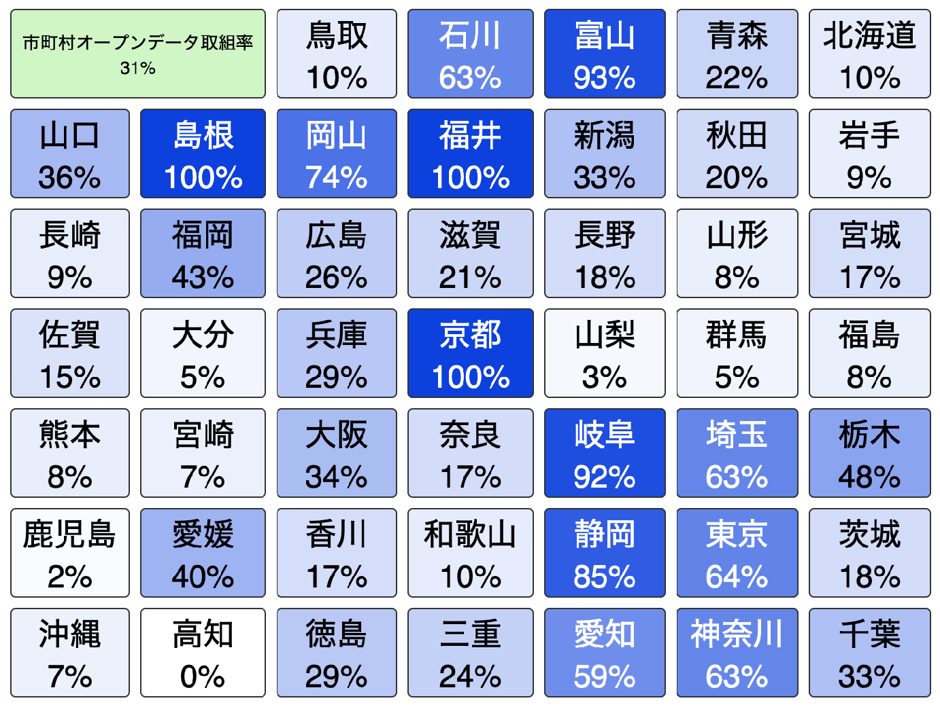
日本の自治体オープンデータ
全595サイト！
https://fukuno.jig.jp/app/opendatacity/citiesratio7x7.html

Slide 157


オープンデータ＝自由に使えるデータ
（営利目的利用、転載、販売、改変など活用自由！）
All rights reserved
クリエイティブ・コモンズ・表示
CC BY
（活用歓迎！出展だけ表示してね）
（すべての著作権を主張）

Slide 158
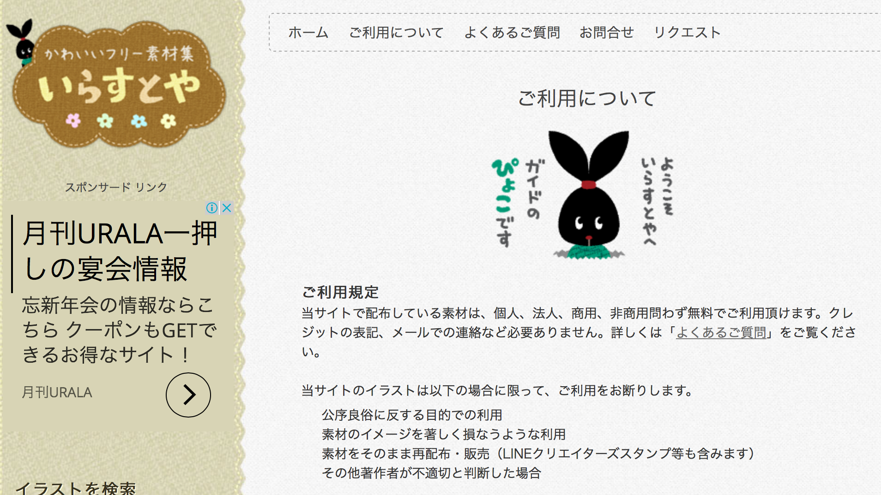
画像、いらすとや

Slide 159


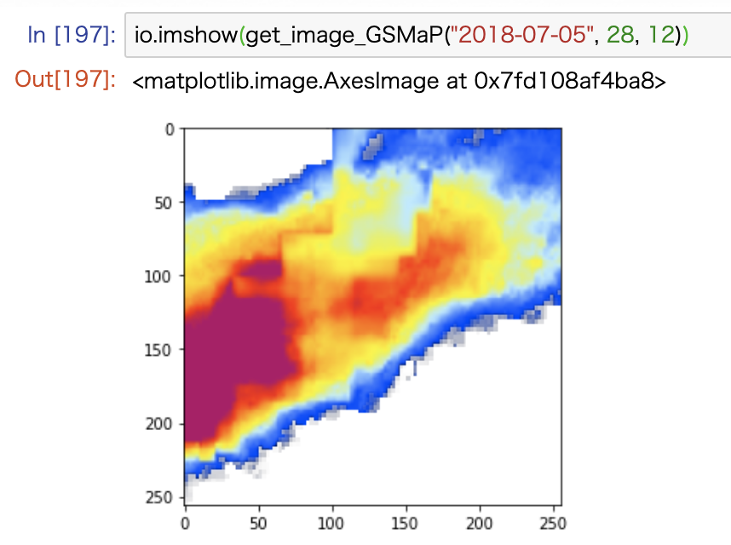
衛星データプラットフォーム
Tellus
(テルース)
宇宙からのデータも使い放題！

Slide 160
使おう！テクノロジー

Slide 161
多量データはAI分析！
最新のAIライブラリ
使用料金はいくら？

Slide 162
0円

Slide 163
多量データをVRで見える化
最新モバイルVR
デバイスはいくら？

Slide 164
49,800円

Slide 165
VRアプリだって
つくれる！
イチオシ
ベジェ曲線 on VR

Slide 166
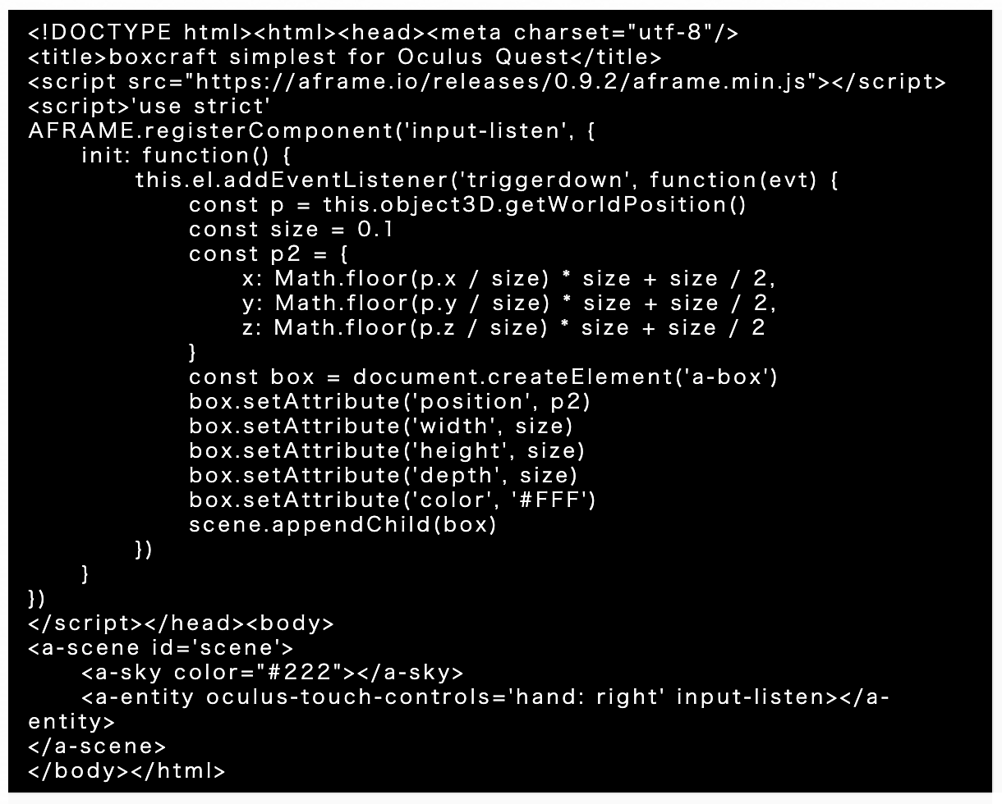
マイクラVR風が
たった30行！
WebVR
HTML+JavaScript

Slide 167
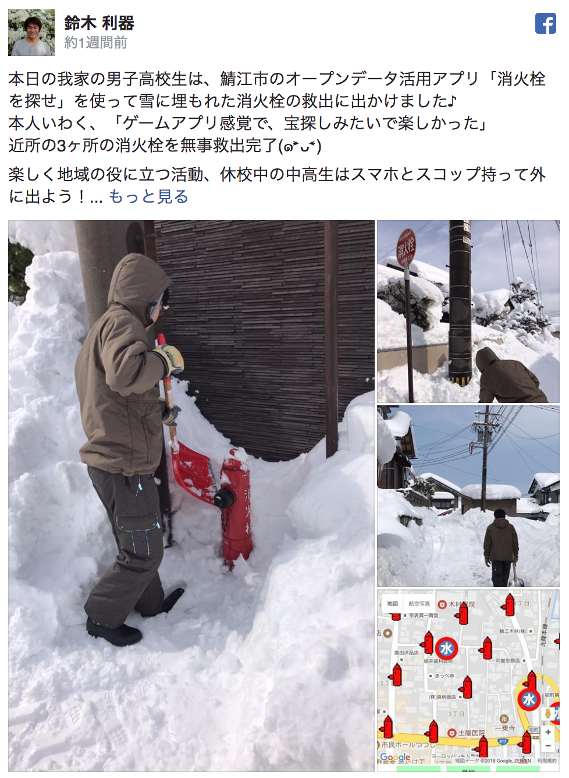
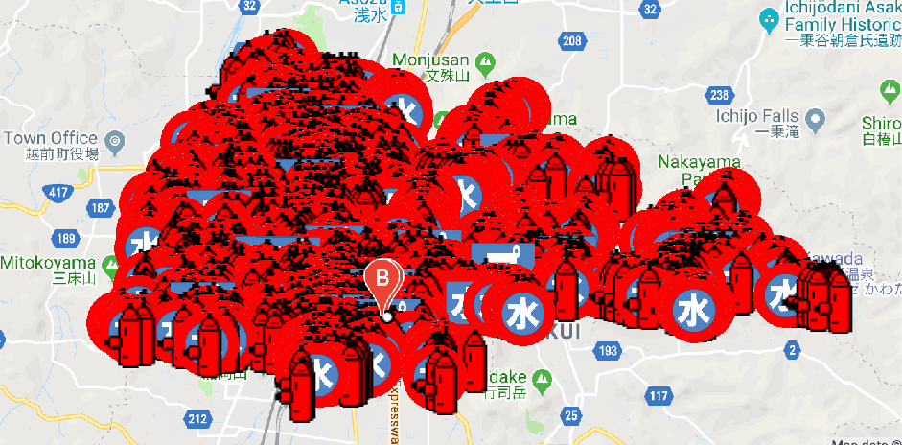
データ x アプリ
まちで遊びながら
社会に貢献！

Slide 168
育てよう！次世代！

Slide 169
加藤学園 小学校5年生 PCN沼津

Slide 170
https://fukuno.jig.jp/2428
鯖江市全12校、総合2コマでプログラミングスタート！

Slide 171
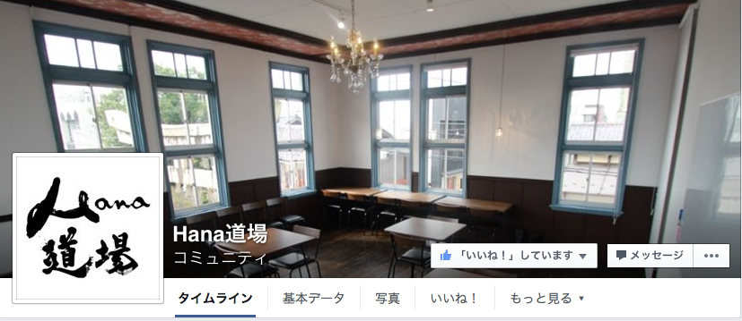
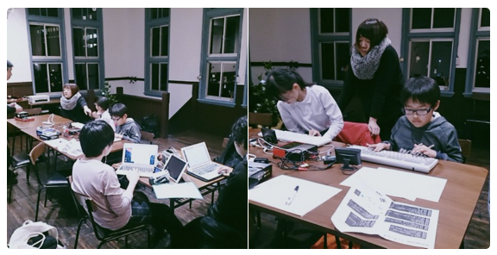

鯖江 Hana道場
http://hanadojo.com/

Slide 172
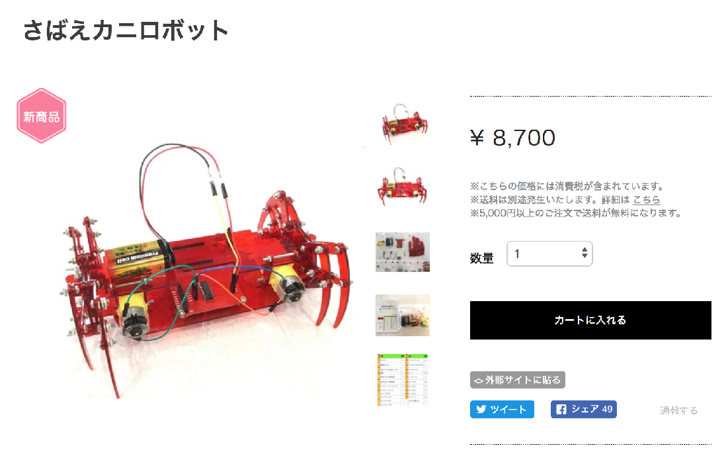

鯖江で誕生!? 子供起業家
メカ担当：MASAHARU（中2）
基板担当：MISAKI（高２）
Hana道場から子供開発プロダクトの初製品化！

Slide 173
IchigoJamで
ノートPCをGET？

Slide 174


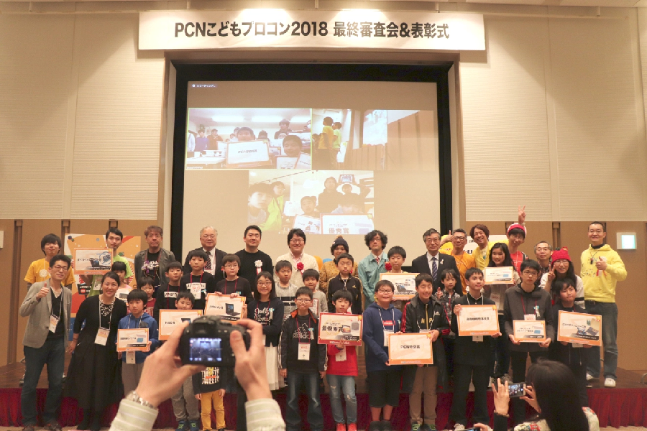
第10回 小中学生
PCNこどもプロコン
2019-2020
副賞 ノートPC / 3Dプリンタ他
http://pcn.club/contest/
後援：総務省、文科省、経産省、IT総合室
高専機構、未来の学びコンソーシアム

Slide 175
KYOTO STEAM 事業創発部会
次回 2/13開催！

